Slide 1


Особенности решения текстовых задач с экономическим содержанием
Яковлева Татьяна Александровна
2022г.

Slide 2
Демонстрационный вариант 2022 года
15 января планируется взять кредит в банке на 6 месяцев в размере 1 млн рублей. Условия его возврата таковы:
1-го числа каждого месяца долг увеличивается на r процентов
по сравнению с концом предыдущего месяца, где r – целое число;
Со 2-го по 14-е число каждого месяца необходимо выплатить часть долга;
15-го числа каждого месяца долг должен составлять некоторую сумму в соответствии со следующей таблицей.
== Найдите наибольшее значение r, при котором общая сумма выплат будет меньше 1,2 млн рублей.
Дата | 15.01 | 15.02 | 15.03 | 15.04 | 15.05 | 15.06 | 15.07
Долг (в млн руб) | 1,0 | 0,6 | 0,4 | 0,3 | 0,2 | 0,1 | 0

Slide 3
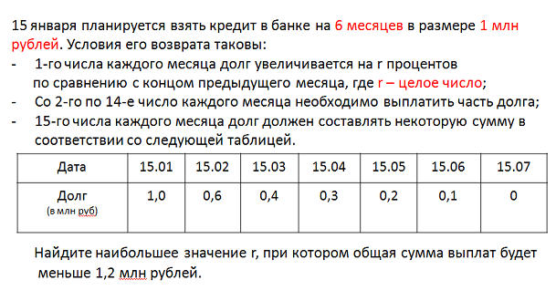
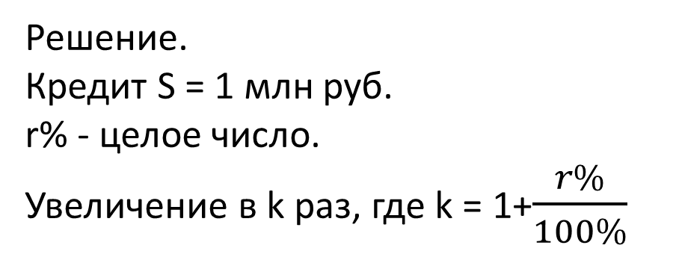
янв
фев
март
апрель
май
июнь
июль
Долг перед банком
1-е число
1k
0,6k
0,4k
0,3k
0,2k
0,1k
Выплаты
Со 2-го – 14-е число
1k-0,6
0,6k-0,4
0,4k-0,3
0,3k-0,2
0,2k-0,1
0,1k
Долг по кредиту
15-го числа
1,0
0,6
0,4
0,3
0,2
0,1
0

Slide 4










Выплаты:
k-0,6
0,6k
0,3k
0,1k
-
+
0,6k-0,4
+
0,4k-0,3
+
0,3k-0,2
+
0,2k-0,1
+
0,1k =
(
k
+
+
0,4k
+
+
0,2k
+
)
0,6
+
0,3
+
+
) =
2,6k
-
(
+
0,4
0,2
0,1
1,6
2,6k – 1,6
<
1,2
2,6k
<
1,2
+
1,6
2,6k
<
2,8
$$\frac{2,8}{2,6}$$
$$\frac{r}{100}$$
$$\frac{1}{13}$$
k
<
<
$$\frac{28}{26}$$
$$\frac{100}{13}$$
k
<
r
<
$$\frac{14}{13}$$
7$\frac{9}{13}$
k
<
r
<
$$\frac{r}{100}$$
$$\frac{14}{13}$$
1
+
<
r
=
7%
Ответ:
7%

Slide 5
ЗАДАЧА №1
31 декабря 2016 года Александр взял в банке 3 276 000 рублей в кредит под 20% годовых. Схема выплаты кредита следующая:
  31 декабря каждого следующего года банк начисляет проценты на оставшуюся сумму долга (т.е. увеличивает долг на 20%), затем Александр переводит в банк x рублей.
Какой должна быть сумма x, чтобы Александр выплатил долг тремя равными платежами (т.е. за три года)?

Slide 6
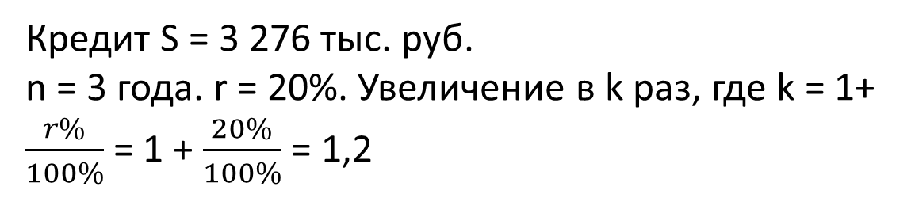
Решение:
Кредит S = 3 276 тыс. руб.
n = 3 года. r = 20%. Увеличение в k раз, где k = 1+ $\frac{r\%}{100\%}$ = 1 + $\frac{20\%}{100\%}$ = 1,2
 |  | 1 год | 2 год | 3 год
Долг перед банком |  | kS | k²S- kx | K³S - k²x – kx
Выплаты |  | x | x | x
Остаток | S | kS – x | k²S –kx - x | k³S – k²x – kx – x = 0

Slide 7
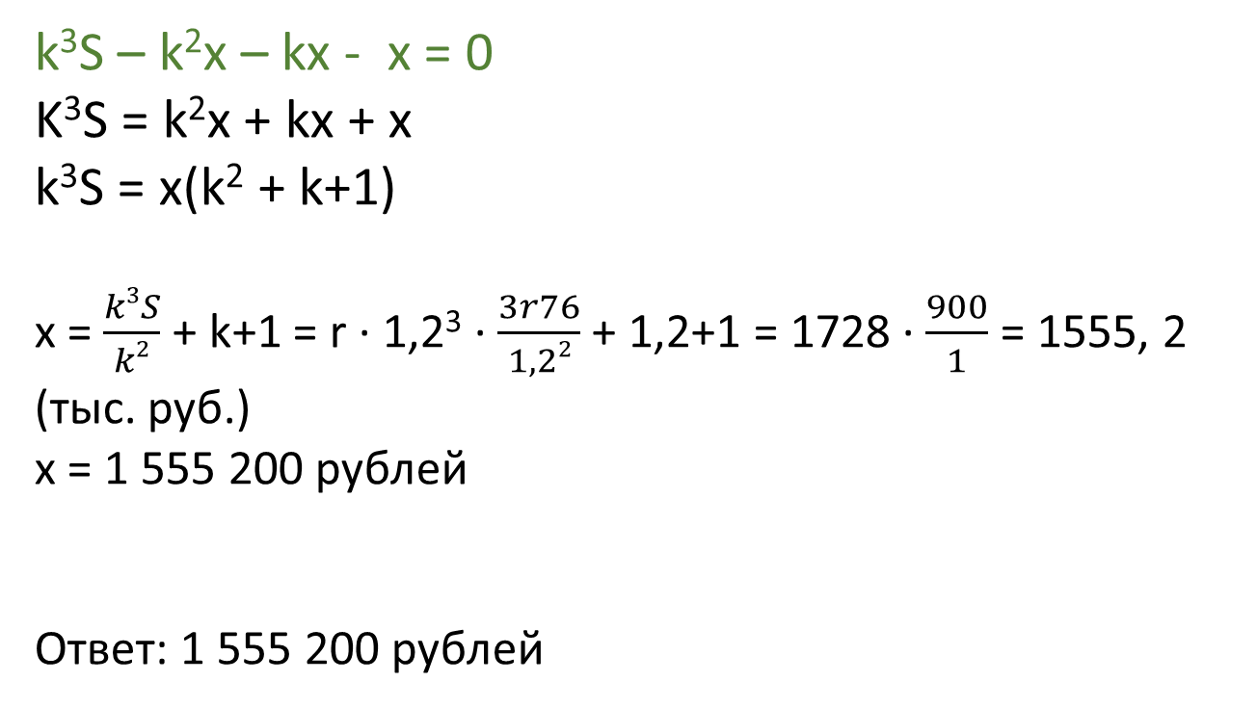
k³S – k²x – kx - x = 0
K³S = k²x + kx + x
k³S = x(k² + k+1)
x = $\frac{k3S}{k2}$ + k+1 = r ∙ 1,2³ ∙ $\frac{3r76}{1,22}$ + 1,2+1 = 1728 ∙ $\frac{900}{1}$ = 1555, 2 (тыс. руб.)
x = 1 555 200 рублей
Ответ: 1 555 200 рублей

Slide 8
ЗАДАЧА №2
15 января планируется взять кредит в банке на 24 месяца. Условия его возврата таковы:
  -1 числа каждого месяца долг возрастает на 2% по сравнению с концом предыдущего месяца;
  -со 2-го по 14-е число каждого месяца необходимо выплатить часть долга;
  -15-го числа каждого месяца, долг должен быть на одну и ту же величину меньше долга на 15-е число предыдущего месяца.
Известно, что за первые 12 месяцев нужно выплатить банку 1370 тыс. рублей. Какую сумму планируется взять в кредит?

Slide 9
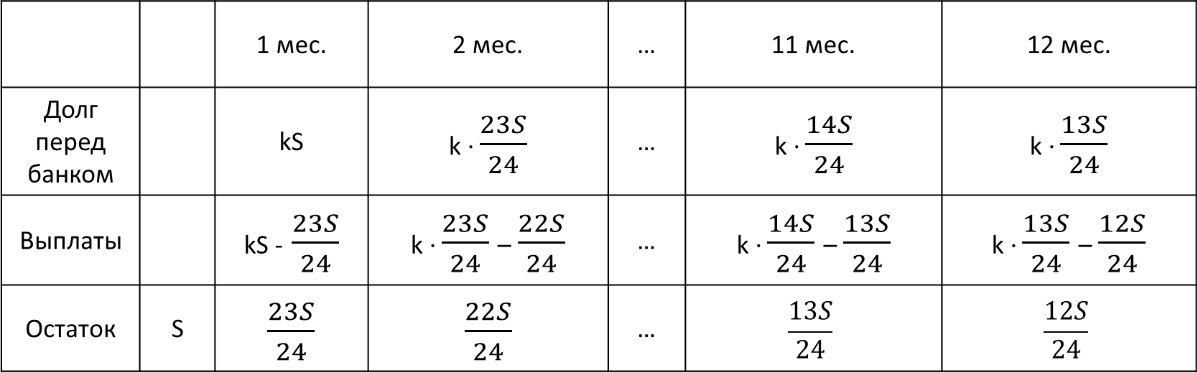
Решение:
Кредит S тыс. руб.
n = 24 мес. r = 2%. Увеличение в k раз, где k = 1,02
 |  | 1 мес. | 2 мес. | … | 11 мес. | 12 мес.
Долг перед банком |  | kS | k ∙ $\frac{23S}{24}$ | … | k ∙ $\frac{14S}{24}$ | k ∙ $\frac{13S}{24}$
Выплаты |  | kS -$\frac{23S}{24}$ | k ∙ $\frac{23S}{24}$ – $\frac{22S}{24}$ | … | k ∙ $\frac{14S}{24}$ – $\frac{13S}{24}$ | k ∙ $\frac{13S}{24}$ – $\frac{12S}{24}$
Остаток | S | $\frac{23S}{24}$ | $\frac{22S}{24}$ | … | $$\frac{13S}{24}$$ | $$\frac{12S}{24}$$

Slide 10
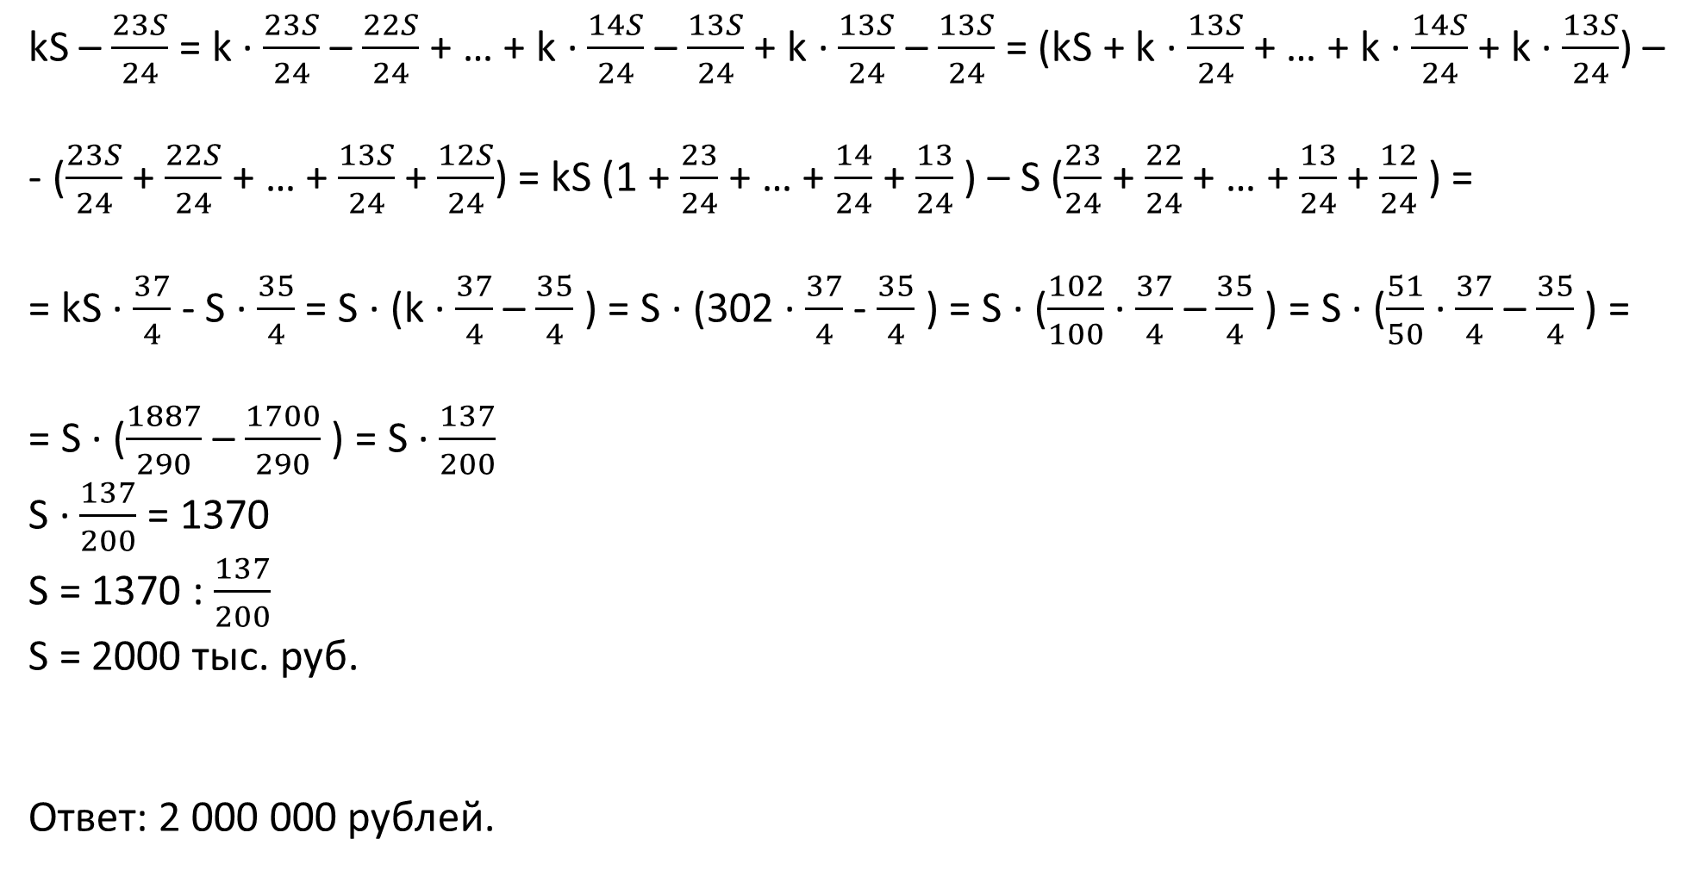
kS – $\frac{23S}{24}$ = k ∙ $\frac{23S}{24}$ – $\frac{22S}{24}$ + … + k ∙ $\frac{14S}{24}$ – $\frac{13S}{24}$ + k ∙ $\frac{13S}{24}$ – $\frac{13S}{24}$ = (kS + k ∙ $\frac{13S}{24}$+ … + k ∙ $\frac{14S}{24}$+ k ∙ $\frac{13S}{24}$) –
($\frac{23S}{24}$ + $\frac{22S}{24}$ + … + $\frac{13S}{24}$+ $\frac{12S}{24}$) = kS (1 + $\frac{23}{24}$ + … + $\frac{14}{24}$ + $\frac{13}{24}$ ) – S ($\frac{23}{24}$ + $\frac{22}{24}$ + … + $\frac{13}{24}$ + $\frac{12}{24}$ ) =
= kS ∙ $\frac{37}{4}$ - S ∙ $\frac{35}{4}$ = S ∙ (k ∙ $\frac{37}{4}$ – $\frac{35}{4}$ ) = S ∙ (302 ∙ $\frac{37}{4}$ - $\frac{35}{4}$ ) = S ∙ ($\frac{102}{100}$ ∙ $\frac{37}{4}$ – $\frac{35}{4}$ ) = S ∙ ($\frac{51}{50}$ ∙ $\frac{37}{4}$ – $\frac{35}{4}$ ) =
= S ∙ ($\frac{1887}{290}$ – $\frac{1700}{290}$ ) = S ∙ $\frac{137}{200}$
S ∙ $\frac{137}{200}$ = 1370
S = 1370 : $\frac{137}{200}$
S = 2000 тыс. руб.
Ответ: 2 000 000 рублей.

Slide 11
ЗАДАЧА №3
В июле планируется взять кредит в банке на сумму 100 000 рублей.
Условия его возврата таковы:
-каждый январь долг возрастает на r% по сравнению с концом предыдущего года;
-с февраля по июнь каждого года необходимо выплатить некоторую часть долга.
Найдите число r, если известно, что кредит был полностью погашен за два года, причём в первый год было переведено 55 000 рублей, а во второй - 69 000 рублей.

Slide 12
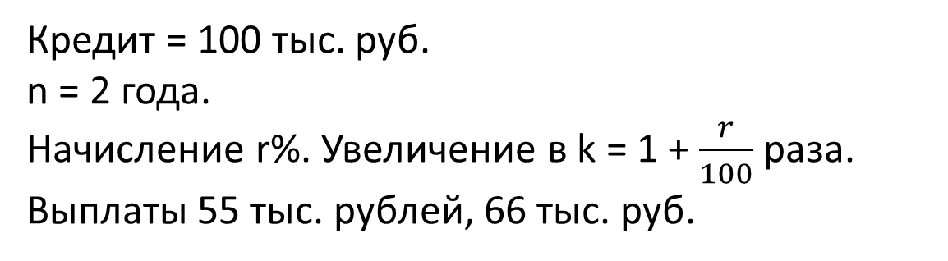
Решение:
Кредит = 100 тыс. руб.
n = 2 года.
Начисление r%. Увеличение в k = 1 + $\frac{r}{100}$ раза.
Выплаты 55 тыс. рублей, 66 тыс. руб.
 | 1 год 100k | 2 год K(100k - 55)
Выплаты | 55 | 69
Остаток | 100k – 55 100k² – 55k – 69 = 0 | 100k² – 55k – 69

Slide 13
Решим уравнение:
100k² – 55k – 69 = 0
k = 1,15
k = -0,6
r = 15
Ответ: r = 15%

Slide 14
ЗАДАЧА №4
Планируется выдать льготный кредит на целое число миллионов рублей на 5 лет.
-В середине каждого года действия кредита, долг заёмщика возрастает на 20% по сравнению с началом года.
-В конце 1-го, 2-го, 3-го годов заёмщик выплачивает только проценты по кредиту, оставляя долг неизменно равным первоначальному.
-В конце 4-го и 5-го годов заёмщик выплачивает одинаковые суммы, погашая весь долг полностью.
Найдите наибольший размер кредита, при котором общая сумма выплат заёмщика будет меньше 9 млн. рублей.

Slide 15
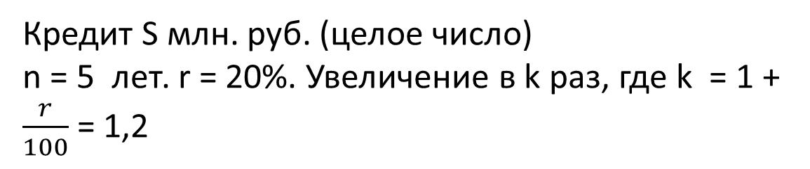
Решение:
Кредит S млн. руб. (целое число)
n = 5 лет. r = 20%. Увеличение в k раз, где k = 1 + $\frac{r}{100}$ = 1,2
 |  | 1 год | 2 год | 3 год | 4 год | 5 год
Долг перед банком |  | 1,2S | 1,2S | 1,2S | 1,2S | 1,2(1,2S - x)
Выплаты |  | 0,2S | 0,2S | 0,2S | x | x
Остаток | S | S | S | S | 1,2S - x | 1,2(1,2S - x) - x = 0

Slide 16

1,2(1,2S-x)-x=0
1,44S-1,2x-x=0
2,2x=1,44S
x= $\frac{1,44}{2,2}$S = $\frac{144}{220}$S = $\frac{36}{55}$S
Выплат: 0,2S + 0,2S + 0,2S + x + x = 0,6S + 2x = 0,6S + $\frac{72}{55}$S = $\frac{3}{5}$S + $\frac{72}{55}=\frac{105}{55}$S = $\frac{21}{11}$S
По условию: $\frac{21}{11}S<9$
S < $\frac{99}{21}$
S < 4$\frac{5}{7}$
S = 4
Ответ: S= 4 000 000руб.

Slide 17
ЗАДАЧА №5
15 января планируется взять кредит в банке на 24 месяца. Условия его возврата таковы:
  -1 числа каждого месяца долг возрастает на 3% по сравнению с концом предыдущего месяца;
  -со 2-го по 14-е число каждого месяца необходимо выплатить часть долга;
  -15-го числа каждого месяца, долг должен быть на одну и ту же величину меньше долга на 15-е число предыдущего месяца.
Сколько процентов от суммы кредита составляет общая сумма денег, которую нужно выплатить банку за весь срок кредитования?

Slide 18
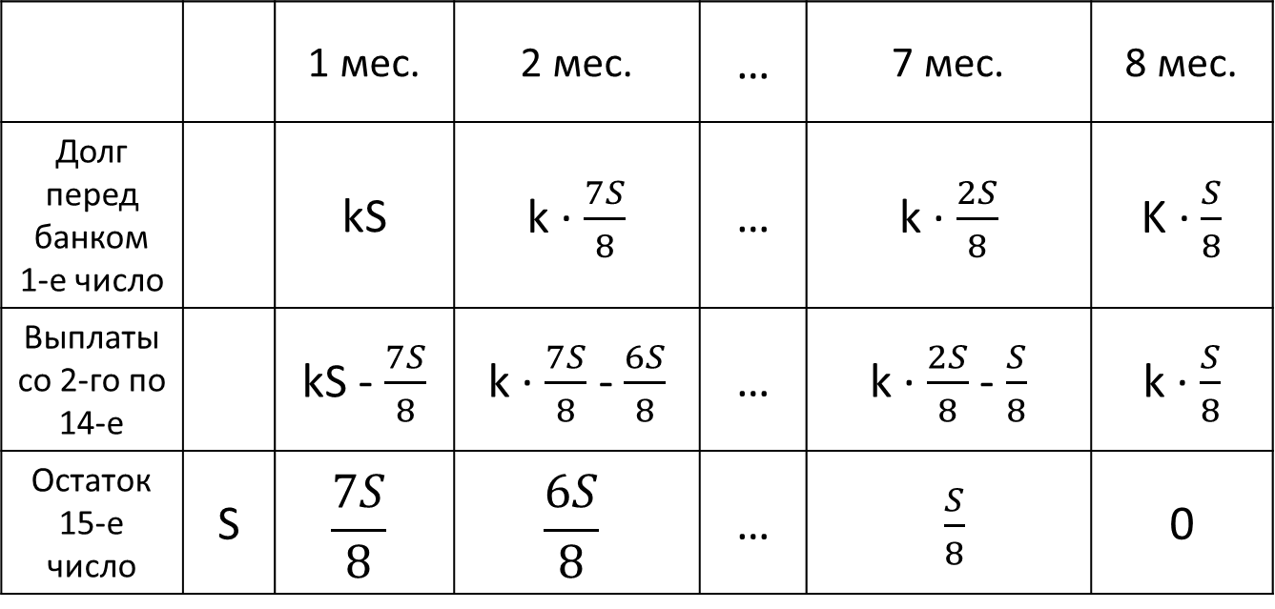
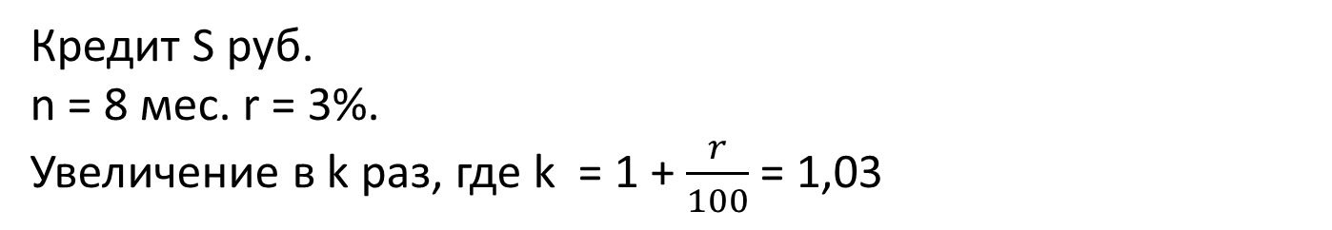
Решение:
Кредит S руб.
n = 8 мес. r = 3%.
Увеличение в k раз, где k = 1 + $\frac{r}{100}$ = 1,03
 |  | 1 мес. | 2 мес. | … | 7 мес. | 8 мес.
Долг перед банком 1-е число |  | kS | k ∙ $\frac{7S}{8}$ | … | k ∙$\frac{2S}{8}$ | K ∙$\frac{S}{8}$
Выплаты со 2-го по 14-е |  | kS - $\frac{7S}{8}$ | k ∙ $\frac{7S}{8}$ - $\frac{6S}{8}$ | … | k ∙$\frac{2S}{8}$ - $\frac{S}{8}$ | k ∙$\frac{S}{8}$
Остаток 15-е число | S | $$\frac{7S}{8}$$ | $$\frac{6S}{8}$$ | … | $\frac{S}{8}$ | 0

Slide 19

Выплаты:
kS - $\frac{7S}{8}$ + k$\frac{7S}{8}$ - $\frac{6S}{8}$ + … + k ∙ $\frac{2S}{8}$ - $\frac{S}{8}$ + k ∙ $\frac{S}{8}$ = (k ∙ S + k$\frac{7S}{8}$ +…k$\frac{2S}{8}$ + k$\frac{S}{8}$ ) –
– ($\frac{7S}{8}$ + $\frac{6S}{8}$ +…+$\frac{S}{8}$ = k ∙ S (1 + $\frac{7}{8}$ +…+ $\frac{2}{8}$ + $\frac{1}{8}$ ) - S($\frac{7}{8}$ + $\frac{6}{8}$ +…+$\frac{S}{8}$ ) =
= [S₈ = $\frac{1}{2}$ ∙ 8 > $\frac{9}{8}\text{∙}$ 4=4,5] = k ∙ S ∙ 4,5 - 3,5S = 1,03 ∙ 4,5S - 3,5S = 1.135S
S - 100%
1,135S - x%
X = 113,5
Ответ: 113,5%

Slide 20
ЗАДАЧА №6
В июле планируется взять кредит в банке на сумму 6 000 000 рублей, на срок 15 лет
Условия его возврата таковы:
-каждый январь долг возрастает на r% по сравнению с концом предыдущего года;
-с февраля по июнь каждого года необходимо выплатить часть долга.
-в июле каждого года долг должен быть на одну и ту же сумму меньше долга на июль предыдущего года.
Найдите r, если известно, что наибольший годовой платёж по кредиту составит не более 1,9 млн. руб., а наименьший – не менее 0,5 млн. руб.

Slide 21
Решение:
Кредит S = 6 млн. руб.
n = 15 лет. r = ?. Увеличение в k раз
 |  | 1 год | 2 год | … | 14 год | 15 год
Долг перед банком |  | 6k | 5,6k | … | 0,8k | 0,4k
Выплаты |  | 6k – 5,6 | 5,6k – 5,2 | … | 0,8k – 0,4 | 0,4k
Остаток | 6 | 5,6 | 5,2 | … | 0,4 | 0

Slide 22
6k – 5,6 ≤ 1,9
0,4k ≥ 0,5
6k ≤ 7,5
k ≥ 1,25
k ≤ 1,25
k ≥ 1,25
k = 1,25
r = 25%
Ответ: r = 25%

Slide 23
возврата

Slide 36
/
Задача №5
По вкладу «А» банк в конце каждого года увеличивает на 20% сумму, имеющуюся на вкладе в начале года, а по вкладу «Б» – увеличивает сумму на 10% в течение каждого года из первых трёх лет. Найдите наибольшее натуральное число процентов, начисленное за четвертый год по вкладу «Б», при котором за все четыре года этот вклад будет менее выгоден, чем вклад «А»

Slide 37

Решение задачи №5
Вклад Sруб. ч_{А}=20%, увелич. в K раз, где K=(1+ n)/100; K_{A}= 1,2; ч_{Б}=10%, K_{Б}=1,1
Вклад |  | 1 ГОД | 2 ГОД | 3 ГОД | 4 ГОД
«А» | S | 1,2S | 1,2²S | 1,2³S | 1,2⁴S
«Б» | S | 1,1S | 1,1²S | 1,1³S | 1,1³S*(1+n)/100

Slide 38

Продолжение решения задачи №5:
S
Наибольшее натуральное число n=55
Ответ: 55
n
n<

Slide 39

Задача №6
Планируется выдать льготный кредит на целое число миллионов рублей на пять лет. В середине каждого года действия кредита долг заёмщика возрастает на 20% по сравнению с началом года. В конце 1-го, 2-го и 3-го годов заёмщик выплачивает только проценты по кредиту, оставляя долг неизменно равным первоначальному. В конце 4-го и 5-го годов заёмщик выплачивает одинаковые суммы, погашая весь долг полностью. Найдите наибольший размер кредита, при котором общая сумма выплат заёмщика будет меньше 9 млн.рублей

Slide 40



Решение задачи №6
Кредит Sмлн.руб. (Целое число) , n=5лет, ч=20%; увелич. В K раз, где k=1+Ч/100 = 1,2
 |  | 1 ГОД | 2 ГОД | 3 ГОД | 4 ГОД | 5 ГОД
ДОЛГ перед банком |  | 1,2S | 1,2S | 1,2S | 1,2S | 1,2(1,2S-X)
Выплаты |  | 0,2S | 0,2S | 0,2S | X | X
Остаток | S | S | S | S | 1,2S-X | 1,2(1,2S-X)-X=0

Slide 41
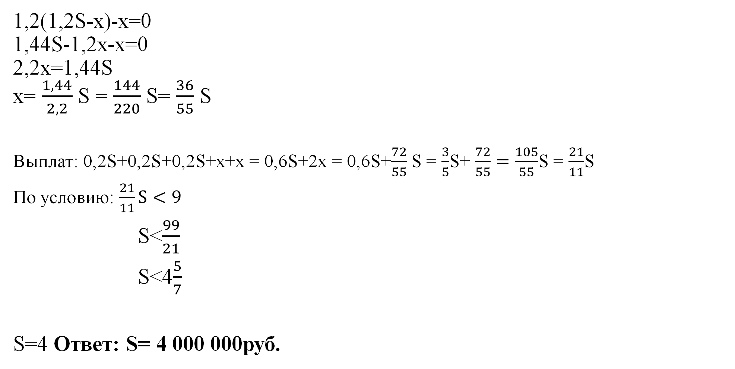
Продолжение решения задачи №6
1,2(1,2S-x)-x=0
1,44S-1,2x-x=0
2,2x=1,44S
x= $\frac{1,44}{2,2}$ S = $\frac{144}{220}$ S= $\frac{36}{55}$ S
Выплат: 0,2S+0,2S+0,2S+x+x = 0,6S+2x = 0,6S+$\frac{72}{55}$ S = $\frac{3}{5}$S+ $\frac{72}{55}=\frac{105}{55}$S = $\frac{21}{11}$S
По условию: $\frac{21}{11}S<9$
S<$\frac{99}{21}$
S<4$\frac{5}{7}$
S=4 Ответ: S= 4 000 000руб.

Slide 42
Задача №7:
15 января планируется взять кредит в банке на 8 месяцев. Условия его возврата таковы:
- 1-го числа каждого месяца долг возрастает на 3% по сравнению с концом предыдущего месяца;
- со 2-го по 14-е число каждого месяца необходимо выплатить часть долга
- 15-го числа каждого месяца долг должен быть на одну и ту же сумму меньше долга на 15-е число предыдущего месяца
Сколько процентов от суммы кредита составляет общая сумма
денег, которую нужно выплатить банку за весь срок кредитования?

Slide 43
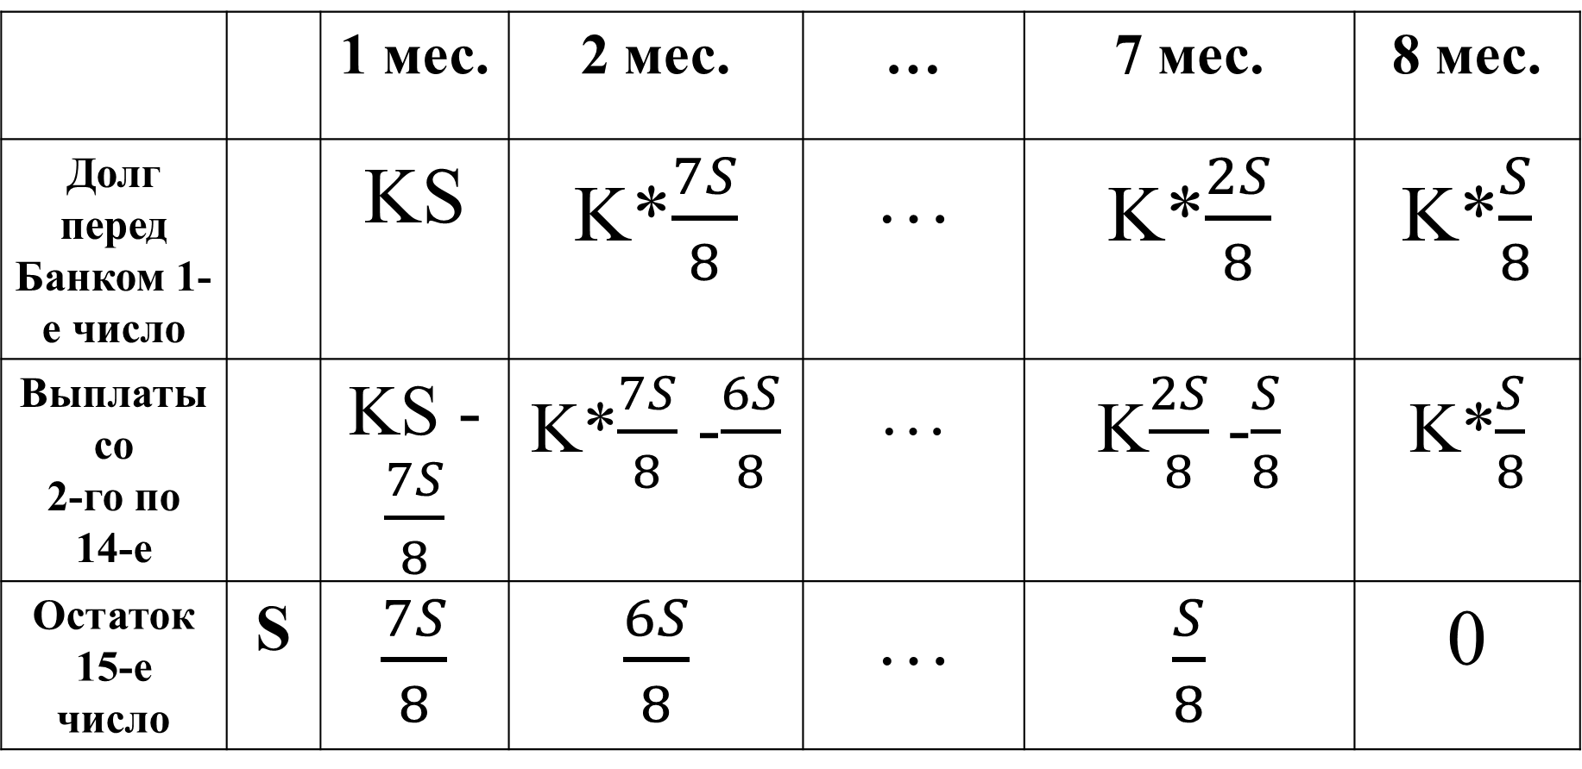
Решение задачи №7
Кредит Sруб. N=8мес. Ч=3% . Увелич. В k раз, где K=1+ч/100= 1,03
 |  | 1 мес. | 2 мес. | … | 7 мес. | 8 мес.
Долг перед Банком 1-е число |  | KS | K*$\frac{7S}{8}$ | … | K*$\frac{2S}{8}$ | K*$\frac{S}{8}$
Выплаты со 2-го по 14-е |  | KS - $\frac{7S}{8}$ | K*$\frac{7S}{8}$ -$\frac{6S}{8}$ | … | K$\frac{2S}{8}$ -$\frac{S}{8}$ | K*$\frac{S}{8}$
Остаток 15-е число | S | $$\frac{7S}{8}$$ | $$\frac{6S}{8}$$ | … | $$\frac{S}{8}$$ | 0

Slide 44

Продолжение решения задачи №7
Выплаты: kS - $\frac{7S}{8}$ + k$\frac{7S}{8}$ - $\frac{6S}{8}$ + … + k ∙ $\frac{2S}{8}$ - $\frac{S}{8}$ + k ∙ $\frac{S}{8}$ = (k ∙ S + k$\frac{7S}{8}$ +…k$\frac{2S}{8}$ + k$\frac{S}{8}$ ) –
– ($\frac{7S}{8}$ + $\frac{6S}{8}$ +…+$\frac{S}{8}$ = k ∙ S (1 + $\frac{7}{8}$ +…+ $\frac{2}{8}$ + $\frac{1}{8}$ ) - S($\frac{7}{8}$ + $\frac{6}{8}$ +…+$\frac{S}{8}$ ) =
= [S₈ = $\frac{1}{2}$ ∙ 8 > $\frac{9}{8}\text{∙}$ 4=4,5] = k ∙ S ∙ 4,5 - 3,5S = 1,03 ∙ 4,5S - 3,5S = 1.135S
S - 100%
1,135S - x%
X = 113,5
Ответ: 113,5%

Slide 45
С уважением,
Яковлева Татьяна Александровна
2022г.
Особенности решения
текстовых задач с
экономическим содержанием

